Slide 1



BLAGUES BELGES
SERIE SUR LES BLAGUES:
VIVE LA BELGIQUE
UNE FOIS !

Slide 2

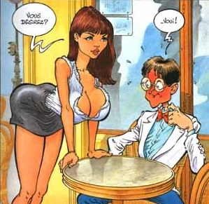
Pourquoi les petits belges se passent-ils la tête sous le robinet avant d’entrer en classe ?
Réponse : Parce qu’ils ont entendu leurs parents dire que ça rentre mieux quand la tête est mouillée !

Slide 3

Un Belge a battu le record du 100 mètres .
- Il a couru 102 mètres

Slide 4
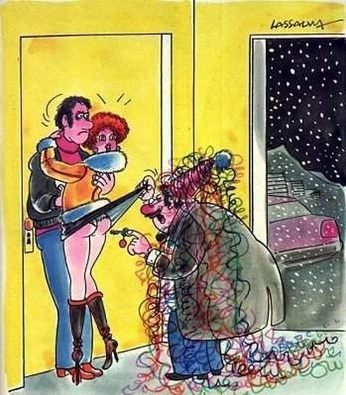
Un touriste belge visite l'Australie... Le guide explique:
« Dans ce pays, l'animal le plus répandu est le kangourou. C'est un animal qui saute sur la queue.»
- « Ah! je connais », fait le belge. « Chez nous, on appelle ça un morpion >>

Slide 5

Ce sont deux Belges à la chasse, ils voient passer un deltaplane.
Le premier épaule et tire.
- « Bah tu l'as raté !! »
- « Oui, mais il a lâché sa proie. »

Slide 6
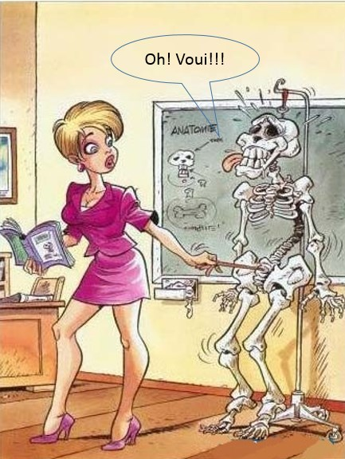
Pourquoi les Belges mettent-ils l'antenne de télévision dans la cave
- Pour pouvoir capter les Pays-Bas.

Slide 7
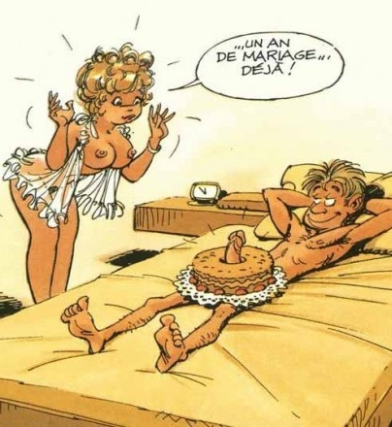
Ce sont quatre Belges en virée à Paris qui s'arrêtent en voiture dans le bois de Boulogne à hauteur d'une prostituée :
- « C'est combien ? » dit le conducteur
- « 50 euros devant et 70 euros derrière » répond la fille.
- Deux voix de protestations indignées s'élèvent alors de l'arrière de la voiture - « Et pourquoi c'est plus cher pour nous ?

Slide 8
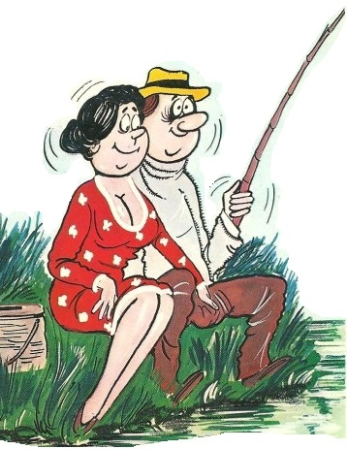
Un gars rend visite à un de ses amis belges qui vient juste d'être papa. Le gars, voyant le jeune dans son berceau tombe en admiration.
- « Et comment s'appelle-t-il ? »
- « Ben ça on ne sait pas, il ne parle pas encore !!! »

Slide 9
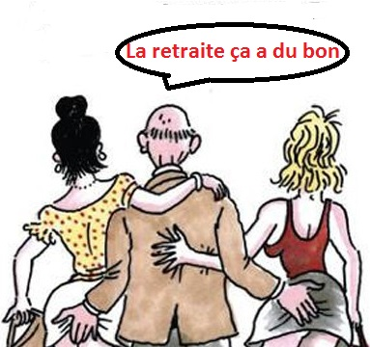
Un Belge fait le trajet Paris-Lyon en voiture, et il prend une auto-stoppeuse vêtue d'une mini-jupe. Elle commence à lui faire du charme.
A l'entrée de Lyon , le Belge lui frôle la jambe, par mégarde en changeant de vitesse.
La nana le regarde droit dans les yeux avec un air coquin ,et lui dit :
«Tu sais, tu peux aller plus loin. »
Et le Belge a continué jusqu'à Marseille.

Slide 10
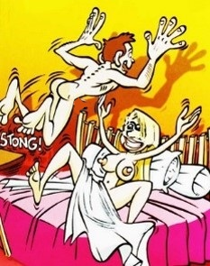
Un Belge entre dans un magasin et demande au commerçant :
- « Je voudrais du papier toilette » Le commerçant demande alors : « Du bleu ou du blanc ? »
Le Belge répond :
- « Du bleu, c'est moins salissant ? »

Slide 11
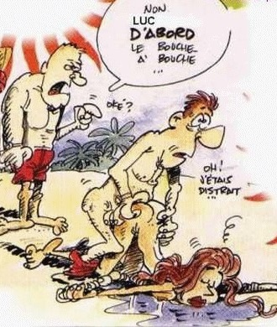
Un Belge est en train de rouler sur l'autoroute tout en écoutant la radio :
- «... ATTENTION, ATTENTION ! Nous avons un communiqué spécial de la gendarmerie :
On nous signale qu'un automobiliste roule à contresens sur l'autoroute A1. Soyez prudents ... »
le Belge se retourne vers sa femme :
- « Mais, Germaine y sont fous à la radio : c'est pas un, mais des dizaines et des dizaines d'automobilistes qui roulent à contresens ? »

Slide 12
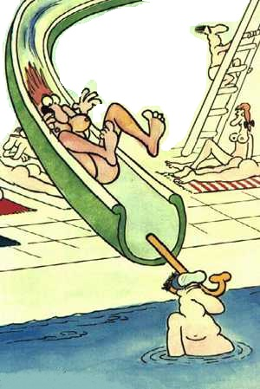
Un accident de bus en Belgique a fait 40 morts.
20 dans l'accident et 20 dans la reconstitution.

Slide 13

Un avion de la Sabena vole en direction de l'aéroport de Roissy-Charles de Gaulle. Soudain la tour de contrôle lui dit :
« Donnez votre position, donnez votre position?. »
Et le pilote belge répond :
« Je suis assis devant à gauche dans l'appareil. »

Slide 14
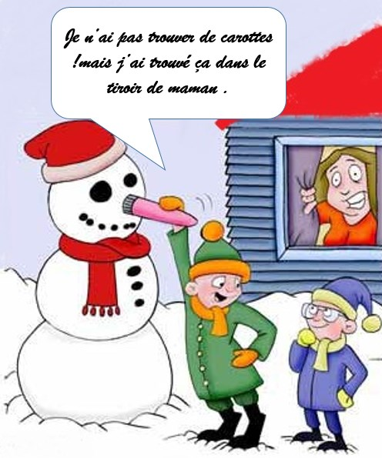
On vient de nous apprendre une triste nouvelle. Un Belge serait mort noyé en tentant de s'asseoir sur un banc de poissons...

Slide 15
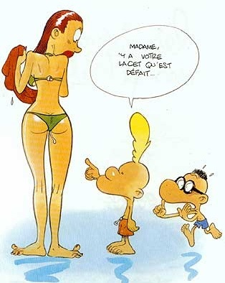
Un Français, un Américain et un Belge discutent :
- « Aux USA, le record en apnée est de 8 mn 52. »
- « Ce n'est rien », dit le Français,« notre plongeur a tenu 11 mn 30».
- « Chez nous, une fois », dit le Belge, « on ne sait pas encore, car le nôtre est descendu l'an passé, mais il n'est toujours pas remonté. »

Slide 16
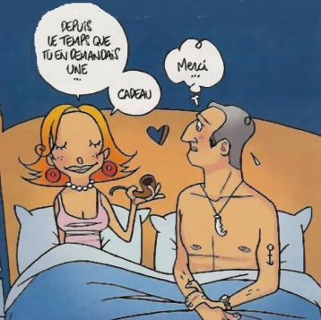
Une vieille dame belge est hospitalisée. A son arrivée, une infirmière lui demande :
- « Quel est le nom du médecin qui vous suit ? »
Et la vieille dame répond :
« Vous voyez bien que je suis venue seule ! »

Slide 17
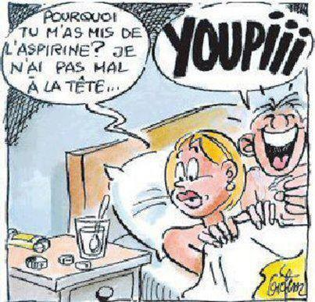
Un belge fait le trajet Paris-Limoges en voiture. Il prend une auto-stoppeuse en minijupe.
Celle-ci commence à lui faire du charme.
A l'entrée de Lyon le belge lui frôle la jambe par mégarde en changeant de vitesse. La nana le regarde droit dans les yeux et lui dit: "Tu peux aller plus loin tu sais?"
Et le Belge continue jusqu'à Marseille...

Slide 18
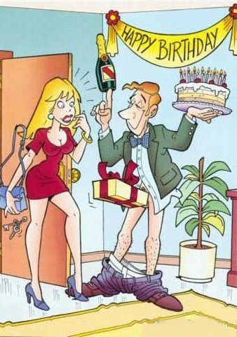
Un belge dans un café demande au serveur :
- Pourrais-je avoir une fois encore un morceau de sucre?
- Mais monsieur je vous en ai déjà apporté dix !
- Et alors ? C'est pas de ma faute s'ils fondent tous.

Slide 19
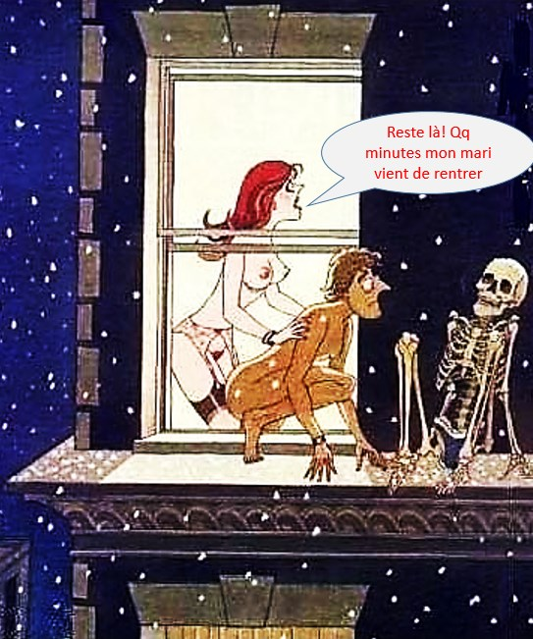
C'est un belge qui pousse sa Mercedes toute neuve sur l'autoroute.
Un gendarme s'arrête et lui demande quelle est la panne.
"Non, elle n'est pas en panne", répond le belge, "elle est neuve, mais le garagiste m'a dit, pendant le rodage, vous roulez à 50 km/h en ville et vous la poussez un peu sur l'autoroute. Alors c'est ce que je fais !!!"

Slide 20

2 mineurs, un Français et un Belge, sont dans un puits de mine. Le Français ouvre son Thermos et se sert du café. Le Belge le regarde et lui dit :
« C'est quoi ça ? »
Pour rigoler, le Français lui répond :
« C'est une capote ! »
Le Belge :« C'est génial ! Et ça garde le café au chaud !
A la fin de la journée, le Belge entre dans une pharmacie, et demande une capote. La pharmacienne lui demande
« Quelle taille ? »Le Belge :
« Une capote pouvant contenir au moins deux litres. »
Celle-ci étonnée lui réplique :
« Mais comment ça ? »
Le Belge :
« Ben oui, je reste quatre heures au fond du trou ! »

Slide 21
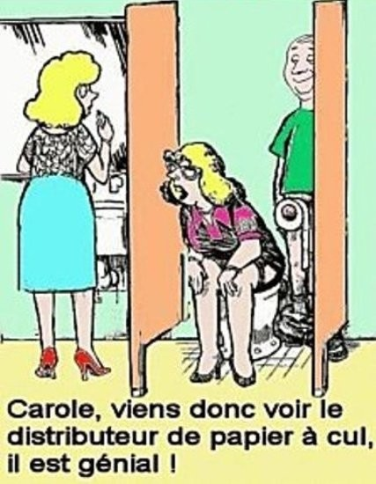
Un couple belge part pour un voyage aux états unis . La femme dit a son mari: « Hans, Tu crois qu'à la douane, ils vont laisser passer la chauve-souris et le putois que l'on va offrir à nos amis américains , une fois ? »
« Pas de problème ! Pour la chauve-souris, je la plaque sur mon Tee-shirt. Les Amerloques, n’ y verront que du feu, ils croiront que c'est le Tee-shirt de Batman »
« Bon, mais pour le putois ? »
« He bien tu le mets dans ta culotte. »
« Dans ma culotte, Hans ! Mais l'odeur ? »Hans lui répond :
« Tant pis. S'il meurt ! »

Slide 22
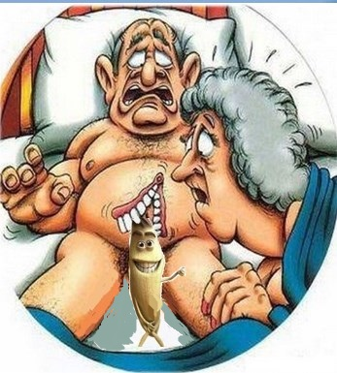
Un Belge, arrive sur la glace... Il sort sa scie et sa canne à pêche, et commence a découper un trou dans la glace. A ce moment là, une voix d'outre tombe, glacée, résonnante, annonce: « IL N'Y A PAS DE POISSON ICI... » Le Belge, stupéfait, s'arrête, regarde autour de lui, ne voit personne, et continue. « IL N'Y A PAS DE POISSON ICI ! » Encore une fois, il s'arrête, et tend l'oreille... Inquiet, il reprend son travail « IL N'Y A PAS DE POISSON ICI ! »Et le Belge:" Mais qui parle, une fois?! » « LE DIRECTEUR DE LA PATINOIRE! »

Slide 23



Slide 24
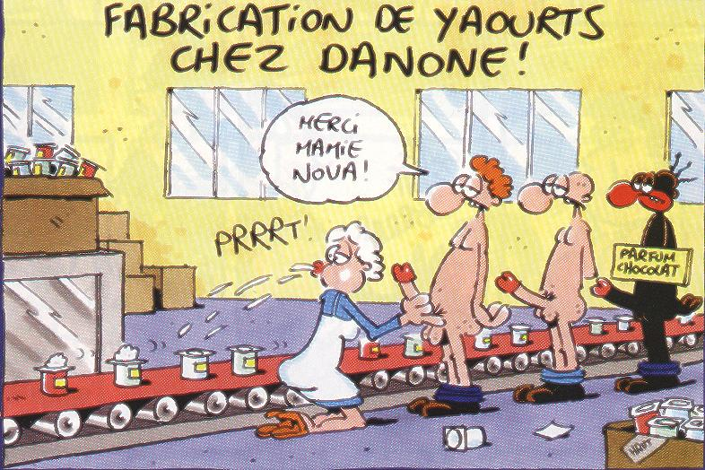

Vu sur
Voir tous les PPS
http://ma-planete.com/pps/main
Poésies
http://ma-planete.com/poeme/main
Nouveauté du jour
http://ma-palete.com/pps/ppsbydayoptions/day
Blagues à part
http://ma-planete.com/blagues/main
Inscription
http://ma-planete.com/signup
Blogues
http://ma-planete.com/blog/main/
Des milliers de PPS, diaporamas gratuits à télécharger

